Slide 1
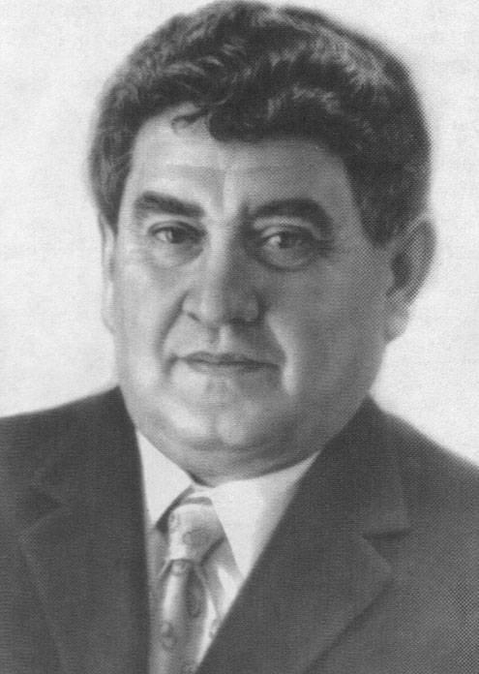
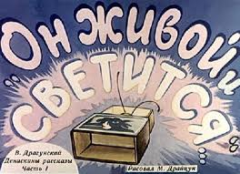
Виктор
Юзефович
Драгунский
(1913 – 1972)

Slide 2
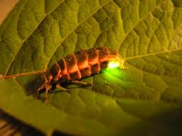
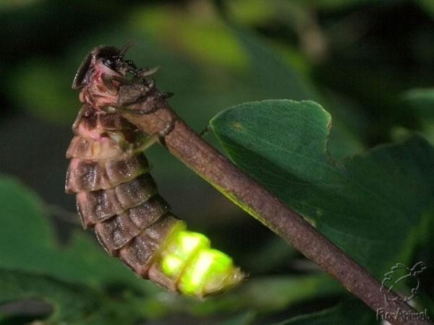
светлячок
То погаснет, то зажжётся
Ночью в роще маячок.
Угадай, как он зовётся?
Золотистый …

Slide 3
«Он живой и светится»
Задачи урока:
составить
главную мысль рассказа
дать
план рассказа
определить
характеристику героев

Slide 4
«Он живой и светится»
Задачи урока:
составить
план рассказа
дать
характеристику героев
определить
главную мысль рассказа

Slide 5
В.Ю. Драгунский
«Он живой
и светится»
товарищи
друзья
знакомые

Slide 6
Можно ли Дениску и Мишку
назвать друзьями?
Возможны ли дружеские
отношения между ними?

Slide 7
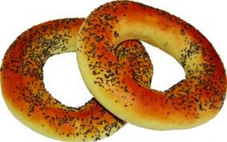
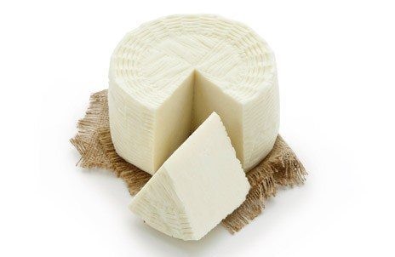
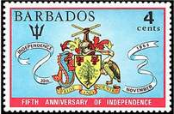
бублик
брынза
Гватемала
Барбадос
добрость
Мишка надулся
Посмотрел пристально
моментально

Slide 9
Можно ли Дениску и Мишку
назвать друзьями?
Возможны ли дружеские
отношения между ними?

Slide 10
Домашнее задание:
С. 105 – 108, пересказ по плану.
Задание по выбору:
придумать другой заголовок рассказа,
нарисовать иллюстрацию к рассказу.

